Slide 1
Lineamientos de Acciones y Reglas de Operación de los Programas Sociales 12 de noviembre de 2019
Dirección de Evaluación

Slide 2
Dirección General
Dirección de Evaluación
Evalúa es un organismo público descentralizado de la Administración Pública, con personalidad jurídica y patrimonio propio, que goza de autonomía técnica, de gestión y presupuestaria, que tiene la atribución de evaluar el desarrollo social, medir la pobreza y la desigualdad, publicar un informe anual de la cuestión social, emitir lineamientos para la elaboración de la Reglas de Operación de los Programas Sociales y ahora también emitir lineamientos y aprobar la implementación de acciones sociales .

Slide 3
Definiciones
Dirección General
Dirección de Evaluación
Programa social:
Acción social:
Ley de Desarrollo Social para el DF
Los programas de desarrollo social son instrumentos derivados de la planificación institucional de la política social que garanticen el efectivo cumplimiento y promuevan el pleno ejercicio de los derechos humanos, económicos, sociales y culturales.
Ley de Desarrollo Social para el DF
La Acciones Sociales son el conjunto de actividades institucionales de desarrollo social y de bienestar normadas por Lineamientos de Operación y que tienen carácter contingente, temporal, emergente o casuístico.
Reglas de Operación/Lineamientos de operación:
Disposiciones a las cuales se sujetan determinados programas y acciones de gobierno con el objeto de otorgar transparencia y asegurar la aplicación eficiente, eficaz, oportuna y equitativa de los recursos públicos asignados a los mismos.

Slide 4
Diferencias
Dirección General
Dirección de Evaluación
Programa social:
Acción social:
Principales Diferencias:
Busca incidir en problematicas de naturaleza estructural (visión de mediano y largo plazo)
Garantizan y promueven el pleno ejercicio de los derechos sociales.
Permanencia prolongada ( anual, trianual, sexenal, etc)
Cuentan con Reglas de Operación como documento normativo
La naturaleza, cobertura y operación del programa requieren de una mayor cantidad de recursos para su correcto funcionamiento
Tienen la capacidad de brindar soluciones a necesidades temporales, imprevistas o no planificadas.
Capacidad reducida para generar una contribución significativa a la garantia o satisfacción de derechos sociales.
No cuentan con vocación de permanencia o estabilidad (Máximo 4 meses)
Cuentan con Lineamientos de Operación, como documento normativo de la intervención
Las acciones habitualmente cuentan con una cobertura, estrategias de atención y presupuesto limitados.
Incidencia
Derechos Sociales
Temporalidad
Marco Normativo
Presupuesto

Slide 5
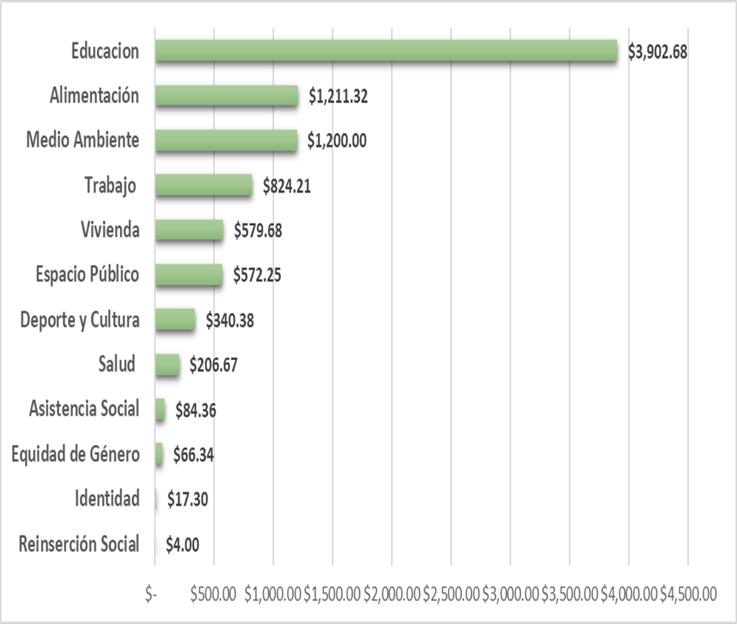
Programas Sociales del Gobierno de la CDMX (MDP)
Dirección General
Dirección de Evaluación

Slide 6
Ejemplos
Dirección General
Dirección de Evaluación
Programa social:
Acción social:
Programa Comedores Comunitarios y Públicos
Alimentos escolares
Pilares
Mejor Escuela
Mi Beca para Empezar
Útiles y uniformes
Seguro de Desempleo
Programa Atepetl (Medio Ambiente)
Apoyo para vivienda
Transferencias por una única ocasión
Eventos
Promotores
Ayudas técnicas
Durante 2019 se presentaron un total de 154 programas sociales (97 DE Alcaldías Y 57 DE Centrales)
De septiembre a la fecha se han presentado 79 acciones.

Slide 7
Evaluaciones de Política alimentaria
Dirección General
Dirección de Evaluación
Evaluación de Política Alimentaria
Diagnóstico
Operación, gestión administración de comedores
Calidad y adecuación nutricional
Satisfacción de usuarios
Perfil de usuarios
Evaluación Alimentos Escolares
Mediciones antropométricas
Proceso de implementación
Calidad y pertinencia de los alimentos

Slide 8
Estructura
Dirección General
Dirección de Evaluación
Programa social:
Acción social:
1. Nombre de programa social y dependencia o entidad responsable
2. Alineación programática
3. Diagnóstico
4. Objetivos
5. Definición de poblaciones objetivo y beneficiarias
6. Metas físicas
7. Programación presupuestal
8. Requisitos y procedimientos de acceso
9. Criterios de selección de la población beneficiaria
10. Procedimientos de instrumentación
11. Procedimiento de queja o inconformidad ciudadana
12. Mecanismos de exigibilidad
13. Mecanismos de evaluación e indicadores
14. Formas de participación social
15. Articulación con otros programas y acciones sociales
16. Mecanismos de fiscalización
17. Mecanismos de rendición de cuentas
18. Criterios para la integración y unificación del padrón universal de personas beneficiarias o derechohabientes
1. Nombre de la Acción
2. Tipo de Acción
3. Entidad responsable
4. Diagnóstico
5. Objetivos general y específico
6. Definición de Poblaciones objetivo y beneficiarias
6. Metas Físicas
7. Presupuesto
8. Temporalidad.
9. Criterios de elegibilidad y requisitos de acceso.
10. Difusión
11. Padrón de Beneficiarios o listado de identificación de personas beneficiarias.
12. Criterios de exigibilidad, inconformidad, rendición de cuentas.
13. Evaluación y monitoreo

Slide 9
Estructura
Dirección General
Dirección de Evaluación
DIAGNÓSTICO: es un juicio/argumento acerca de un problema social, sustentado en evidencia sólida, que sirve como insumo para la toma de decisiones. Debe contener, al menos:
Antecedentes
Definición del problema público en términos de los derechos que son afectados
Causas y efectos del problema
Identificación de población potencial afectada por el problema
Justificación de que el problema identificado merece intervención gubernamental
Identificación de otros programas y políticas similares
Fuentes oficiales.
OBJETIVO Y ESTRATEGIA GENERAL: Propósito central que se pretende lograr mediante la implementación de la estrategia propuesta por el mismo. Debe ser concreto y medible, por lo que, en un párrafo, máximo dos, se deben integrar los siguientes elementos:
Problema social identificado en el diagnóstico
Identificación de la estrategia a aplicar
Caracterización de la población objetivo

Slide 10
Estructura
Dirección General
Dirección de Evaluación
OBJETIVOS Y ACCIONES ESPECÍFICAS: constituyen un desglose del objetivo general; los mismos deben estar en correspondencia con el tipo de programa social en cuestión (Transferencias, servicios, infraestructura, intervención comunitaria, subsidios). Los objetivos específicos se consideran los componentes del programa, y estos implican acciones puntuales para su consecución.
POBLACIÓN OBJETIVO: es un subconjunto de la población potencial a la que están destinados los productos del proyecto. Se define normalmente por la pertenencia a un segmento socioeconómico como grupo etario, localización geográfica, y carencia específica
POBLACIÓN BENEFICIARIA: es la parte de población objetivo que efectivamente recibe los productos del Programa se debe cuantificar claramente. Si el programa tiene sustento en una ley la población beneficiaria adquiere el título de derechohabiente.

Slide 11
Estructura
Dirección General
Dirección de Evaluación
METAS: Son los resultados esperados de acuerdo con la planeación para cada una de las estrategias y acciones implementadas por el programa social. Las metas físicas deben expresarse como resultados numéricos, aunque también las hay de tipo cualitativo.
PROGRAMACIÓN PRESUPUESTARIA: Es el monto autorizado para el ejercicio del programa o acción; debe especificar la forma en que se erogará incluyendo montos por rubro, ministraciones, frecuencia. Así mismo, es importante señalar y/o calcular el monto unitario por persona beneficiaria, diferenciando, cuando aplique, entre beneficiarios facilitadores de servicios y beneficiarios finales, así como el costo de operación.
CRITERIOS Y MECANISMOS DE ELEGIBILIDAD: Incluye requisitos y procedimiento de selección. Estos deben ser transparentes y congruentes de acuerdo con la población objetivo que se trate. Así mismo, se deben especificar las diferencias cuando se incluyan beneficiarios facilitadores de servicios, respecto de los beneficiarios finales.
INDICADORES: Establece los resultados esperados del programa, de forma cuantificable y medible (Fin, propósito, componente y actividad)

Slide 12
PROCESO DE APROBACIÓN DE
PROGRAMAS SOCIALES
Dirección General
Dirección de Evaluación
EVALÚA asesora y acompaña a las dependencias y alcaldías en la elaboración de sus ROP
Las dependencias y alcaldías presentan sus ROP ante el COPLADE (Diciembre/Enero 2020)
COPLADE resuelve sobre la aprobación de programas (Enero 2020)
Publicación de Lineamientos para elaborar ROPS por EVALÚA
(Antes del 31 de octubre)
COPLADE es el Comité de Planeación para el Desarrollo de la Ciudad de México.
Lo preside la persona Titular de la Secretaría de Inclusión y Bienestar.
Se integra por los titulares de las dependencias de la Administración pública de la Ciudad, quienes participan con voz y voto.
Además, participan en calidad de vocales: la Secretaría de la Contraloría de la Ciudad de México, la Consejería Jurídica y el Consejo de Evaluación de la Política Social de la Ciudad de México.

Slide 13
PROCESO DE APROBACIÓN DE
ACCIONES SOCIALES
Dirección General
Dirección de Evaluación
Asesoría a dependencias y alcaldías para elaboración de sus Lineamientos
Presentación y aprobación ante el Comité de Evaluación y Recomendaciones (CER) del EVALÚA
El CER emite dictamen (Aprobatorio, Parcialmente aprobatorio, o No aprobatorio) sobre la acción social
Publicación de Lineamientos para elaborar Acciones Sociales por EVALÚA
El Comité de Evaluación y Recomendaciones es el máximo órgano de toma de decisiones del Consejo de Evaluación, EVALÚA.
Se integra por 6 consejeras y consejeros académicos, además de la Dirección General del Consejo.

Slide 14
Novedades en los Lineamientos de Reglas de Operación de PS y AS
Dirección General
Dirección de Evaluación
Se establecen disposiciones para definir de manera más rigurosa la población objetivo. Se hace una distinción especial entre población beneficiaria final, de la cual deberá estar claramente definido su perfil, y figuras promotoras o intermediarios colectivos, es decir, beneficiarios facilitadores de servicios.
Se enfatiza la tendencia hacia la universalidad. En caso no poder aplicar este principio, se utilizará la focalización territorial; y si este principio tampoco aplica se considerará el criterio de ciclo vital; o, por último, el sorteo.
Estos criterios buscan asegurar la alineación con el enfoque de bienestar contenido en la Constitución y en los principio de la LDS, de modo que la elección de los beneficiarios sea transparente y garantice igualdad de acceso y no discriminación, previniendo practicas asociadas al uso discrecional, exclusión y condicionamiento de los programas y acciones.

Slide 15
A partir de las RO
Dirección General
Dirección de Evaluación
Con base en la información contenida en ambos instrumentos, se han desarrollado las siguientes líneas de trabajo:
Inventarios de Programas y Acciones Sociales (centrales y alcaldías).
Índice de Fortalecimiento de los Programas Sociales Info-Pro, que valora la consistencia del diseño de los PS y su impacto esperado.
Evaluación Estratégica de la Política Social de la Ciudad de México, que presentará un análisis y valoración de la política social en la Ciudad y en las Alcaldías:
Gasto Social
Sectores/Materias
Grupos de atención
Duplicidades
Acciones Sociales
Problemas en Reglas de Operación y de diseño

Slide 16
Dirección General
Dirección de Evaluación
Gracias por su atención
Datos de contacto
Guillermo Jiménez Melgarejo
566222294
gjimenezm21@yahoo.es
Raymundo Martínez
566222294
ejrdavid@crim.unam.mx

